Slide 1
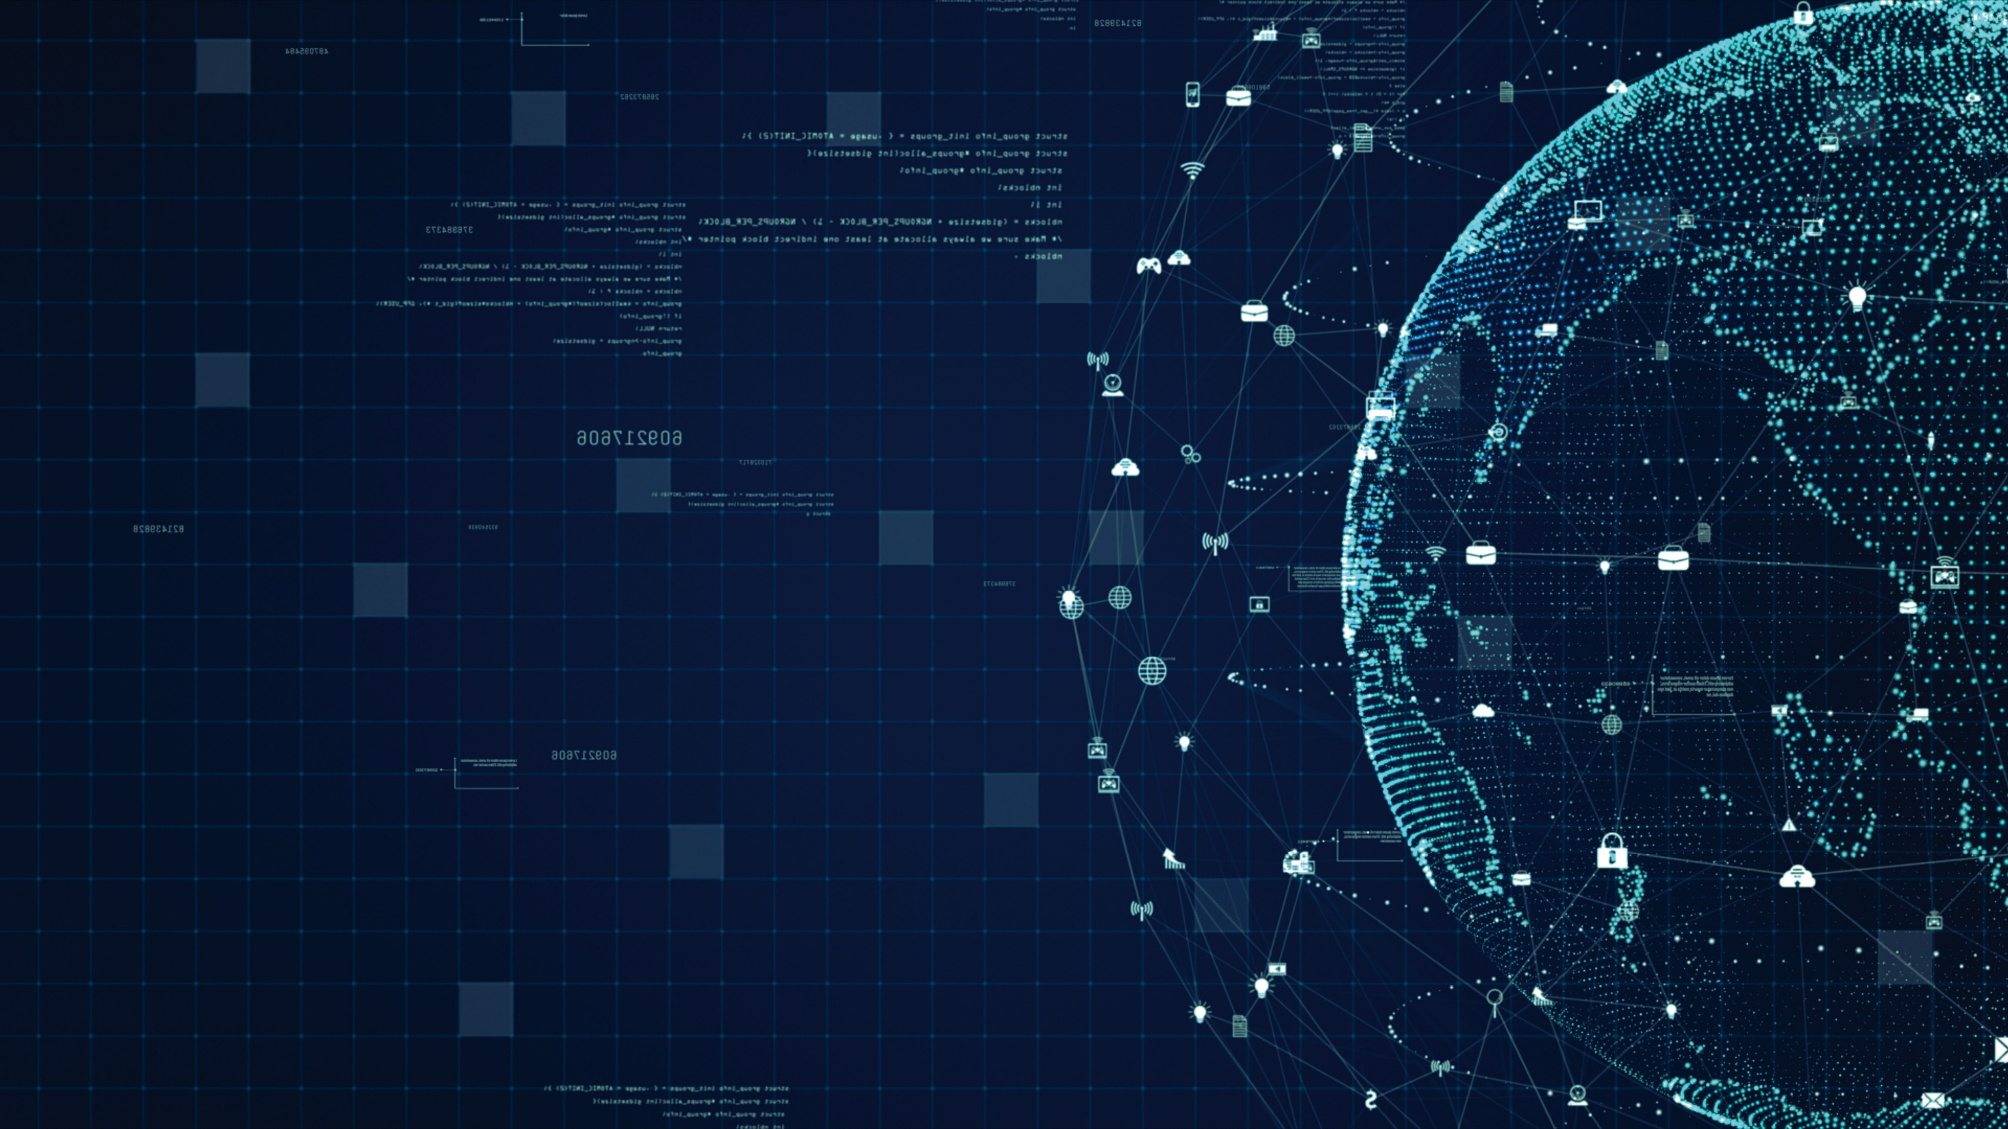


Riesgo cibernético
2023

Slide 2
Contexto general de Cyber

Slide 3
Percepción del riesgo Cibernético 2022
WEF - Riesgos que serán una amenaza crítica global en 2 años
People Risk - Los 10 principales riesgos por puntuación de calificación de riesgo
Global
América Latina
Clasificación | Riesgo
1 | Clima extremo
2 | Crisis de subsistencia
3 | Fracaso de la acción climática
4 | Erosión de la cohesión social
5 | Enfermedades infecciosas
6 | Deterioro de la salud mental
7 | Falla de Ciberseguridad
8 | Crisis de deuda
9 | Desigualdad digital
10 | Impacto en la burbuja de activos
1
Ciberseguridad y
privacidad de datos
Ciberseguridad y
privacidad de datos
Portafolio Ax
25 cuentas vigentes
En general son limites sobre deducibles
Prima Total: USD 1,1Mio
Industria predominante: FI y Manufactura
Sin siniestralidad a 2021
3 millones
Es el déficit de profesionales de ciberseguridad a nivel global.
2
Administración y fiduciario
Administración y fiduciario
3
Eventos catastróficos de
la vida personal
Medio ambiente
4
Pandemia y otras condiciones
de salud transmisibles
Pandemia y otras condiciones
de salud transmisibles
US$ 800,000 millones
Se estima el crecimiento del comercio digital para el 2024.
5
Naturaleza cambiante
del trabajo
Eventos catastróficos de
la vida personal
6
Costo creciente de los beneficios
para la salud, la protección
contra el riesgo y el bienestar
Naturaleza cambiante
del trabajo
95%
De los eventos de ciberseguridad se derivan de errores humanos.
7
Toma de decisiones y rendición
de cuentas sobre beneficios,
políticas y recompensas
Costo creciente de los beneficios
para la salud, la protección
contra el riesgo y el bienestar
8
Condiciones de trabajo
y relaciones laborales
Medio ambiente
9
Impactos de la
automatización y la IA
Toma de decisiones y rendición
de cuentas sobre beneficios,
políticas y recompensas
10
Atracción, retención y
compromiso del talento
Impactos de la
automatización y la IA
Económico
Medioambiental
Geopolítico
Social
Tecnológico
Fuente: WEF Global Risk Report 2022
Salud y
seguridad
Gobernanza y
finanzas
Digitalización
acelerada
Prácticas de
talento
Ambiente y
social
3￼
Fuente: People Risk América Latina MMB 2022

Slide 4
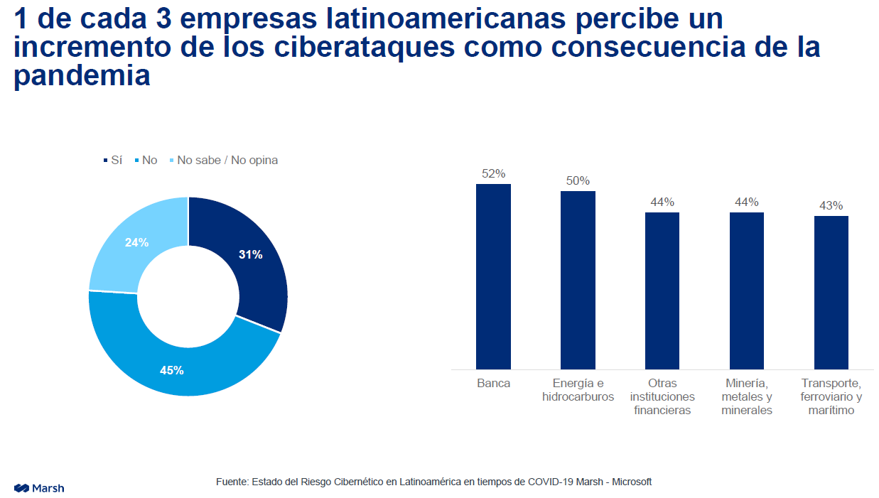

4

Slide 5





El panorama de ciberseguridad cambia rápidamente y las organizaciones deben estar preparadas para hacerle frente
Incremento en la sofisticación de ciberataques
El trabajo remoto está creando nuevos retos a nivel de ciberseguridad
Los ciberataques se están volviendo cada vez más peligrosos a medida que emplean nuevos métodos que aprovechan técnicas de ingeniería social e incluso inteligencia artificial para superar los controles de seguridad tradicionales.
A partir de la pandemia, los colaboradores y terceros no están protegidos permanentemente detrás de los sistemas de seguridad perimetral de la organización.
El acceso desde ubicaciones remotas con base en la identidad del usuario requiere estrategias que tengan en cuenta soluciones de gestión de acceso e identidades bien definidas.
La tecnología y la transformación digital amplían la superficie de ataque
La Nube puede incrementar las vulnerabilidades
El aumento de la dependencia tecnológica ayuda a los clientes a interactuar con los negocios con mayor facilidad, pero también incrementa los posibles puntos de falla.
La Nube brinda grandes beneficios en cuanto a escalamiento, elasticidad y capacidades de protección de la data sensible; sin embargo, también incrementa los riesgos de una brecha de datos si no se aplican y monitorean controles de acceso adecuados.
Desarrollo de capacidades internas de ciber-resiliencia
Las aseguradoras que ofrecen seguros de riesgo cibernético están buscando mejorar el ratio de pérdida y brindando una mayor importancia al desarrollo de capacidades para que las organizaciones estén protegidas frente a ciberamenazas.
5

Slide 6

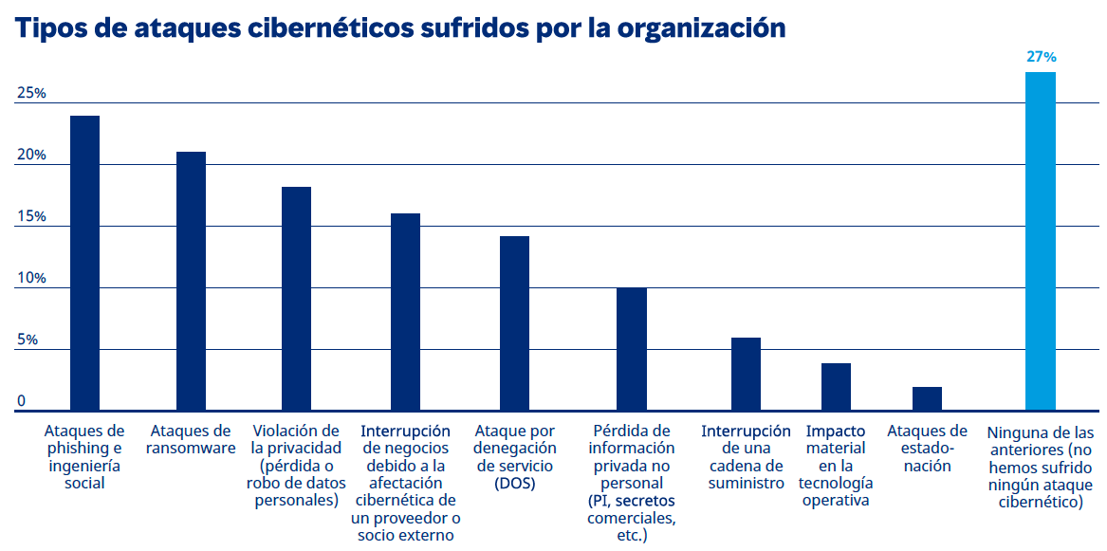
Objetivos de ciberseguridad a nivel organizacional deben ser establecidos para construir ciber-resiliencia, ahora que un ciberataque es inminente
75%
¿Qué haría diferente si usted supiera que hoy sería víctima de un ciberataque?
de las organizaciones han sido víctimas de ciberataques
Fuente: Estado de la resiliencia cibernética 2022 Marsh - Microsoft

Slide 7

Blackcat Ransomware
Ataques Globales
Asia, Europa, USA y LAC

Slide 8

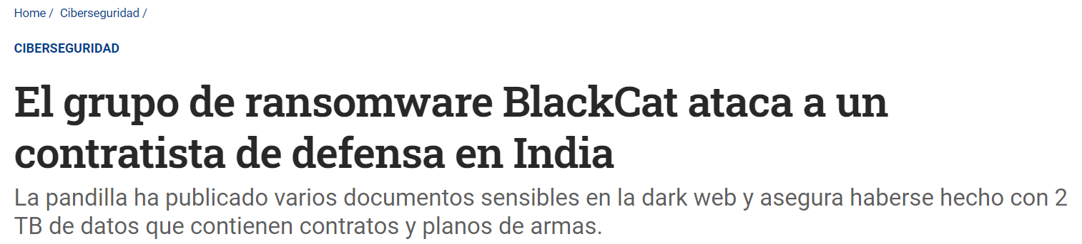
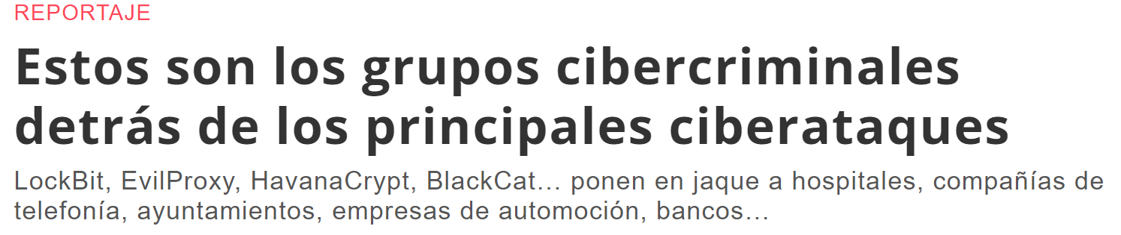
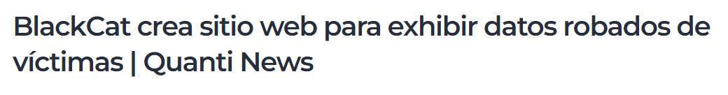
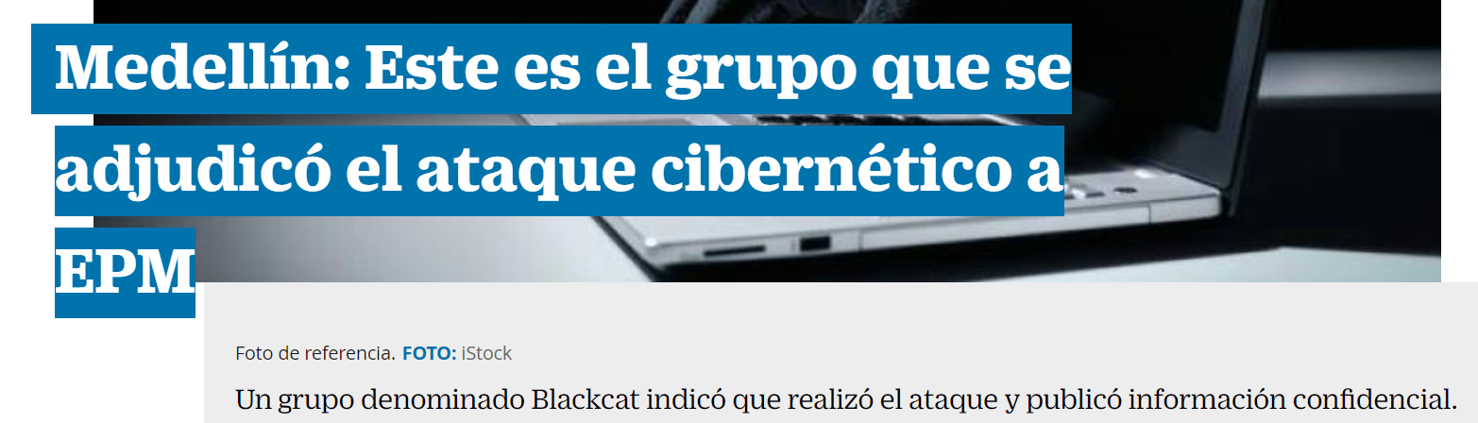

Slide 9
¿Qué es y cómo impacta el riesgo cibernético?

Slide 10




Riesgo Cibernético - ¿Qué es?
Ataques maliciosos o eventos accidentales que afectan la información o que resultan en una indisponibilidad o falla parcial o total de los sistemas (TI – OT)
Evento Cyber
Generando:
Impacto
Cifrado de
información
Violación de seguridad
Violación de privacidad
Investigaciones regulatorias
Fraudes
Inutilización de
equipos
Daños
materiales
Lesiones
personales
Generando pérdidas/reclamaciones por:
Consecuencias
Pérdidas
propias
Pérdida de
ingresos
Daños a
terceros
Multas y
sanciones
Extorsiones
Negligencia en
la prestación de
servicios
Litigios

Slide 11
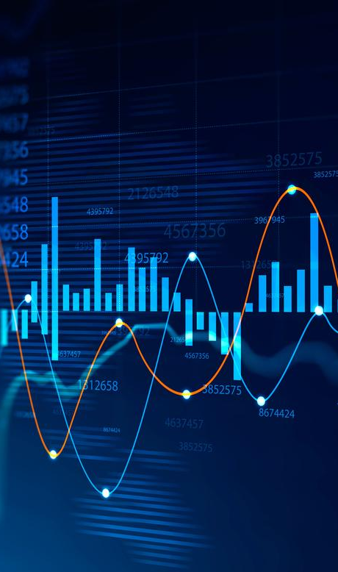
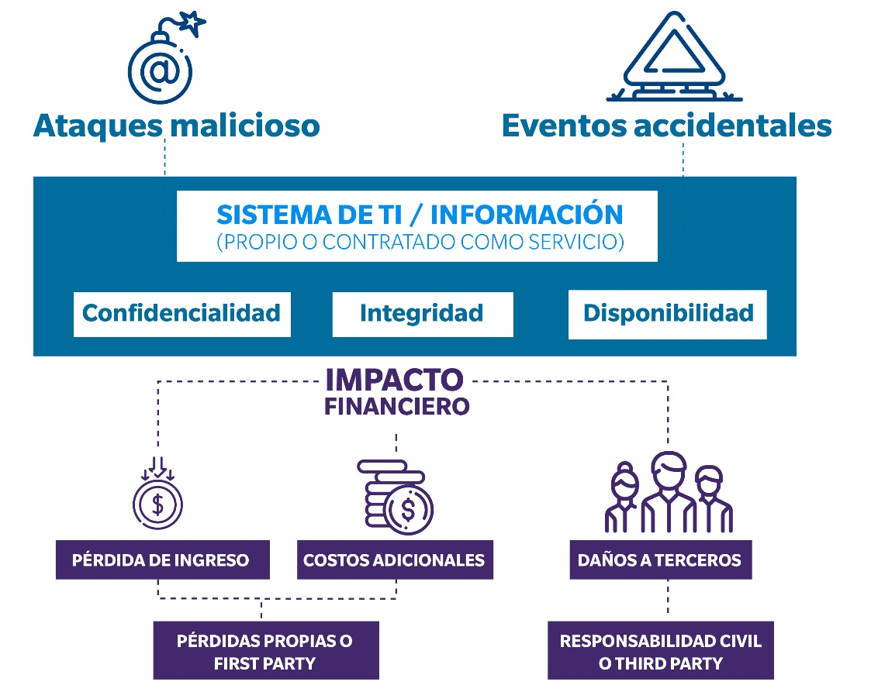
¿Cómo puede impactar el riesgo cibernético?
Notes:
Ejemplo first party:
Interrupción del negocio
Perdida de activos digitales
Interrupción del contingente
Extorsión
Gastos de gestión de crisis
Ejemplo Third party
RC por privacidad / confidencilidad de datos
RC por publicación de contenido
RC por seguridad de la red

Slide 12
Características de ataques cibernéticos Ejemplos

Slide 13
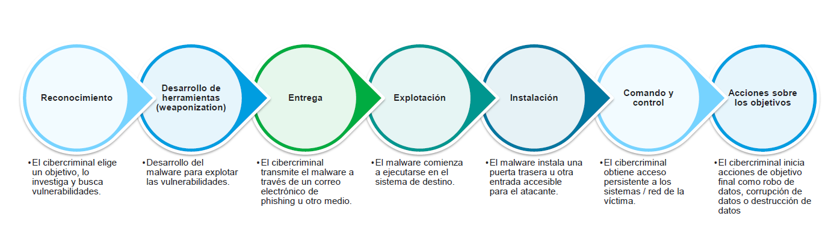
Estructura de un ataque
Objetivo: Robo, corrupción o destrucción de datos y dinero

Slide 14
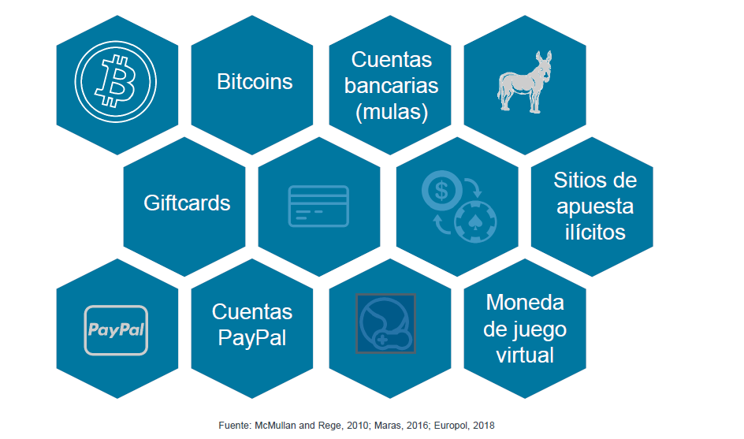
Estructura de un ataque
Como vuelve ese dinero al sistema a través de diferentes medios:

Slide 15
Riesgo Cibernético – El riesgo se puede gestionar y mitigar, pero no eliminar…

Slide 16
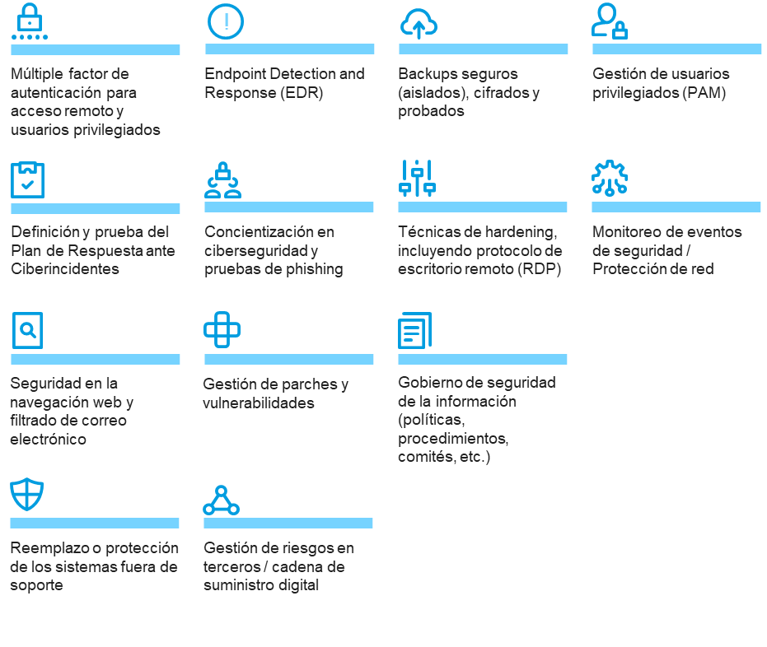
13 Controles críticos
Framework de Ciberseguridad (p.e. NIST, CIS Controls, etc.)
12 controles críticos para el seguro de riesgo cibernético
Notes:
La falta de algunos de estos controles puede generar:
No renovaciones
Declinaciones del riesgo
Limitación en coberturas – Coaseguro de ransomware

Slide 17
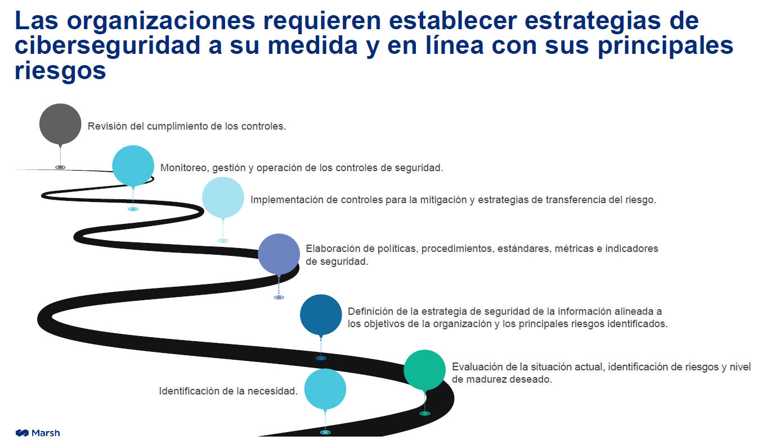
17

Slide 18
Oferta de Valor Carpenter Marsh Fac

Slide 19
Formulario CMF Self Assessment Formulario Online Resultados de la evaluación

Slide 20
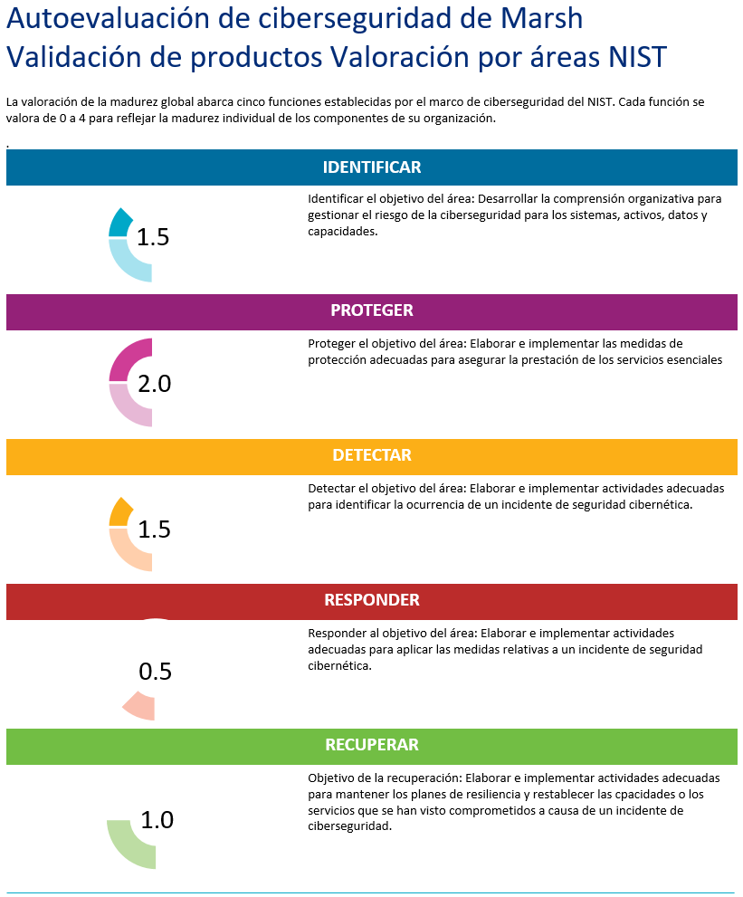
Autoevaluación y Formulario a la vez
1
La herramienta de autoevaluación de CMF proporciona un análisis de madurez del programa de ciberseguridad de su organización, basado en las respuestas de sus propios integrantes.
2
Fue construida utilizando los elementos clave de los principales estándares y marcos internacionales de ciberseguridad, tales como NIST CSF, CIS CSC-20, e ISO 27001.
3
Los resultados se presentan utilizando las cinco funciones del marco NIST CSF: Identificar, Proteger, Detectar, Responder y Recuperar, y pueden ser usados como diagnóstico por la misma empresa para mejorar su nivel de seguridad.
4
La autoevaluación de ciberseguridad de CMF es el principal diagnóstico de corretaje aceptado hoy por los mercados de (re)seguros para la cotización.
5
Esta información debe ser revisada en conjunto con el informe detallado de madurez en ciberseguridad.

Slide 21
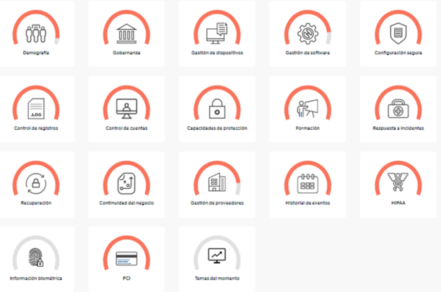
Formulario en línea Self Assessment online
Es un formulario en línea, fácil de completar con la mayoría de las respuestas pre-determinadas.
Se actualiza trimestralmente para contemplar las ultimas vulnerabilidades y necesidad de información del mercado.
Se genera acceso a cuantos usuarios sean necesarios por compañía, se recomienda siempre que alguien de IT este involucrado.
¿Que se necesita para generar acceso?
Tener número de Cliente CMF, el cual podemos generar con la siguiente información:
Nombre de la empresa
Numero de identificación fiscal
Domicilio
Persona de contacto
Teléfono

Slide 22
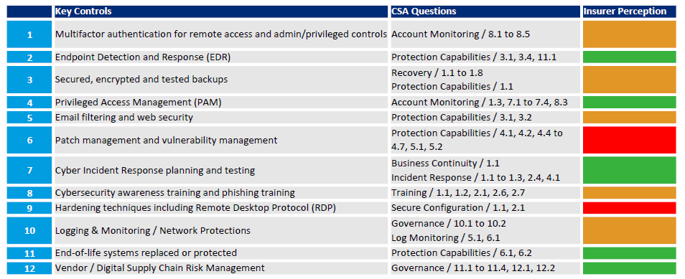
Devolución simple y en esquema de semáforo
1
2
3
4
Controles clave

Slide 23
Herramientas de escaneo de vulnerabilidades

Slide 24
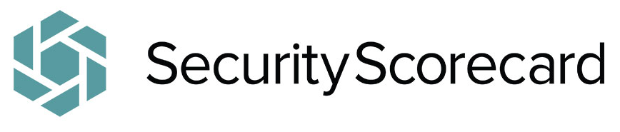
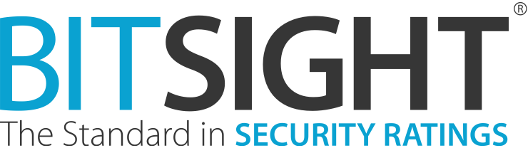
Herramientas de escaneo de vulnerabilidades
CMF gestiona para sus clientes modelos registrados para el escaneo de vulnerabilidades no invasivos a través de las herramientas Scorecard y Bitsight para ayudar a detectar puntos débiles de los sistemas tecnológicos de los asegurados de forma rápida y confidencial.
Estas herramientas son usualmente utilizadas por los Reaseguradores dentro de su proceso de suscripción, por lo cual CMF puede adelantar el análisis para hacer una revisión anterior a la presentación del riesgo ante el mercado, lo que permite mayor eficiencia en el proceso de colocación.
SecurityScorecard califica con una puntuación cuantificable la salud general de la ciberseguridad de una organización mediante la identificación de vulnerabilidades expuestas en activos digitales corporativos, de las cuales presenta hallazgos específicos y recomendaciones de mitigación de cada una de ellas.
Bitsight Security Ratings es la herramienta de calificación de riesgo cibernético más usada globalmente, convirtiéndose en un estándar en el análisis del riesgo cibernético y preparación en ciberseguridad de las organizaciones. Basado en datos y métricas objetivas y comprobables, entrega un reporte confiable del nivel de la organización.
24￼

Slide 25
Cuantificación y Analítica

Slide 26
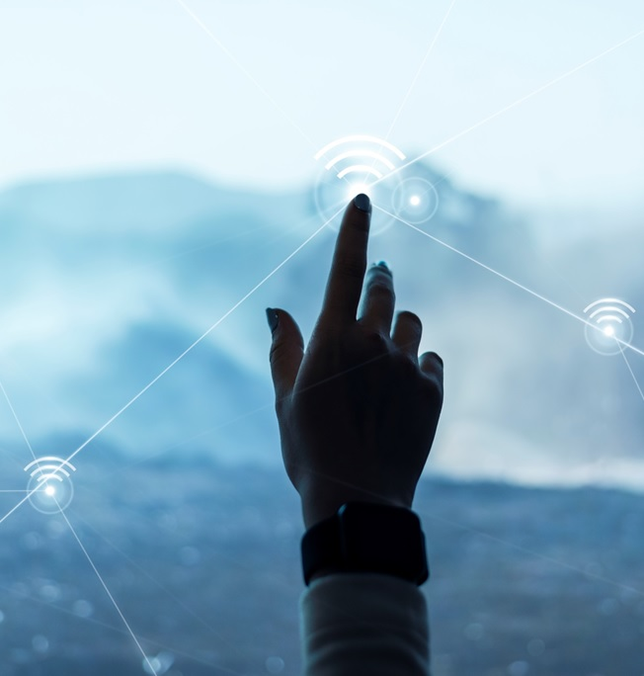
Analítica y modelos actuariales
Dirigido a riesgos complejos
Cyber Ideal - Data Breach: Estimación de impacto/costos asociados a cyber-riesgos que se materializan en la organización a raíz de una brecha de datos
Cyber Ideal - Business Interruption: Estimación de la pérdida de ingresos probable asociados a cyber-riesgos que se materializan en la organización generando una interrupción de la operación.
26￼

Slide 27
¿Preguntas?

Slide 28
Este documento y cualquier de sus recomendaciones, análisis o asesorías brindadas por Carpenter Marsh Fac (CMF) , tienen por destino únicamente la entidad identificada como destinatario de la misma (en Adelante Usted). Esta documento contiene información privada, confidencial de Carpenter Marsh Fac como corredor de reaseguros y su contenido no debe compartirse con terceros, incluidos corredores de seguros y reaseguros, salvo autorización expresa de CMF. Cualquier comentario relacionado a temas actuariales, contables, tributarios o legales, se basan únicamente en nuestra experiencia como corredores de reaseguros, por lo que usted deberá consultar a sus propios asesores en estas áreas. Carpenter Marsh Fac es una subsidiaria de Marsh McLennan Companies.

Slide 29
Anexo I : 12 Controles Críticos

Slide 30
¿Cuáles son los principales controles que las compañías (re)aseguradoras están revisando?
Control de accesos- Autenticación de Múltiple Factor
Existe un aproximado de 15.000 millones de credenciales robadas en la dark web, esto representa un crecimiento del 300% desde el 2018*. La autenticación de múltiple factor previene que los atacantes puedan utilizar estas credenciales, al no contar con el factor adicional. El trabajo remoto ha puesto a la autenticación de múltiple factor como uno de los controles esenciales para asegurar el acceso a los sistemas e información crítica y sensible.
Gestión de vulnerabilidades
Realizar escaneos de vulnerabilidades de manera regular y pruebas de penetración una vez al año, permiten que las organizaciones simulen posibles ataques a sus redes, descubriendo vulnerabilidades y remediándolas antes de que terceros puedan explotarlas.
Copias de respaldo probadas y seguras
Los atacantes buscan eliminar las copias de respaldo antes de lanzar un ataque de ransomware, para de esta manera ser exitosos en la extorsión a sus víctimas. Es esencial asegurar las copias de respaldo a través del cifrado y separarlas de las red (off-line o con autenticación de múltiple factor), así como realizar pruebas de las copias de respaldo planes de recuperación.
Filtrado de correos electrónicos y contenido web
Enlaces y archivos maliciosos son todavía la forma más utilizada para infectar con ransomware (o cualquier otro tipo de malware), robar credenciales y, eventualmente, acceder a sistemas críticos. Dentro de la primera línea de defensa para las compañías en la actualidad, es indispensable contar con tecnologías que les permiten filtrar correos entrantes, bloquear sitios maliciosos y probar contenido aparentemente malicioso en un entorno seguro.
*New Dark Web Audit Reveals 15 Billion Stolen Logins From 100,000 Breaches (forbes.com)

Slide 31
¿Cuáles son los principales controles que las compañías (re)aseguradoras están revisando?
Parcheo de sistemas y aplicaciones
Vulnerabilidades sin parchar siguen siendo unas de las principales causas de intrusiones a los sistemas. Cientos de vulnerabilidades son reveladas cada mes por parte de múltiples aplicaciones y sistemas. Cuando no se cuentan con procesos regulares de parcheo los atacantes explotarán esas vulnerabilidades.
Definición y prueba del plan de respuesta a incidentes
Un plan de respuesta a incidentes con un equipo capacitado provee eficiencia, velocidad y calidad en la respuesta ante un ciberincidente. Cuando estos planes son utilizados en conjunto con copias de respaldo y planes de continuidad del negocio, impactan significativamente en la mitigación de los impactos en la operación de la compañía, limitando la pérdida.
Protección de cuentas privilegiadas
Las cuentas privilegiadas son la llave de la red. Cuando los atacantes adquieren estas cuentas, la probabilidad de causar un daño con impacto severo se eleva de manera significativa. Las prácticas para limitar el número de cuentas privilegiadas, el uso de contraseñas reforzadas, la autenticación de múltiple factor y el monitoreo de estas cuentas, es crítico para la protección de las redes.
Endpoints seguros
Soluciones avanzadas de anti-malware en las estaciones de trabajo, servidores y dispositivos móviles detectan programas maliciosos y evitan su propagación. La tecnología permite a las organizaciones responder de manera remota a los ataques e, incluso, evitar pérdidas de información. El tiempo cuando un simple antivirus era suficiente ya pasó.

Slide 32
¿Cuáles son los principales controles que las compañías (re)aseguradoras están revisando?
Protección de redes
Todas las organizaciones que han sido víctimas de una violación de seguridad utilizan firewalls para proteger sus redes, pero esta tecnología es usualmente subutilizada o anticuada. Este es el momento de asegurar unas herramientas eficientes, con reglas bien definidas, realizar segmentación de redes, utilizar sistemas de detección de intrusos, sistemas de prevención de fuga de datos, etc.
Monitoreo y registro de redes
El monitoreo y registro de la actividad en la red permite a las organizaciones identificar posibles ciberincidentes. De esta manera las acciones de los atacantes pueden ser detectadas y contenidas en una etapa temprana. Tecnología automatizada combinada con monitoreo de red, es necesaria para observar la actividad en la red y detectar actividad anómala.
Entrenamiento a empleados sobre Phishing
Recientemente, los atacantes han utilizado el estrés generado por la pandemia para aprovecharse de las personas y utilizarlas como difusores de ransomware. Siempre existirán factores que permitan explotar el factor humano, por esto, el entrenamiento y las campañas de ethical phishing son esenciales para garantizar que las personas se mantengan alerta y vigilantes.
Configuración segura (Hardened Device Configuration)
Los atacantes explotan los dispositivos con configuraciones predeterminadas o mal configurados. Definir líneas base de seguridad para fortalecer los dispositivos, administrar continuamente configuraciones seguras y cambiar los procesos de control, es esencial para evitar que los atacantes alcancen su objetivo.

Slide 33
Anexo II :Estado del Mercado de Cyber 2Q

Slide 34


Cyber Risks Market Update 2Q 2023.
No consensus on war exclusion.
Ransomware continues to be main worry.
Supply chain and systemic risk has now garnered more focus
London:
New primary players such as: Mosaic, Arch. Munich Re continue to be key partners for Latam.
Spain:
Following London trend but slower.
Regional Markets: Beazley, Everest, Munich and AIG.
Cyber
Broader appetite for complex industries.
Higher interest for Latam, new primary players.
Price stabilizing across the globe. Pricing push down due to competition and new capacities.
Europe: Ransomware still occurring but better controls are enabling less frequency, however severity keeps in the agenda.
In Latam Cyber losses are occurring more frequently.
More reinsurance markets active in Latam with broader appetite.
4
3
Market
2
Trends
1
Appetite
5
Pricing trend
Losses

